Slide 1
제2회 UNIJAM 후기
20’ 박성지 (@Unreal)

Slide 2
UNIJAM이 뭔가요?
UNIDEV가 진행하는 게임잼입니다
1/26(금) ~ 1/28(일)에 진행했습니다
1회 UNIJAM은 작년 이맘때에 진행했었습니다

Slide 3
UNIDEV가 뭔가요?
게임잼이 뭔가요?
전국 대학생 게임 개발 동아리 연합회
동아리 15개가 있습니다
2023년 여름 설립
https://unidev-page.notion.site/UNIDEV-06fff344b68748a29d5e7a1d05d7dd18
주어진 주제를 가지고 48시간 안에 게임을 만드는 행사

Slide 4
모집
총 50+명 모집했습니다 (팀당 5~6명 * 10팀)
팀당 기획1 + 메인프로그래머1 + 서브프로그래머1 + 아트1 (+사운드1)
선착순 모집
모집할 때 원하는 직군을 복수 선택하지만 적당히 정해집니다
본인은 2회 연속 메인, 서브 프로그래머에 지원했고 메인 프로그래머에 당첨됨
하제인이 무려 11명이나 참여

Slide 5
팀 빌딩
게임잼 1주일 전에 주제 공개
주제 공개 후 2일 내에 기획 직군들이 기획서 제출
기획서 공개 후 2일 내에 다른 직군들이 원하는 팀 3개 선택
적당히 팀 빌딩 후 행사 당일 팀 발표 (지망에 맞게, 같은 동아리끼리 최대한 덜 겹치게)
게임 개발하는 48시간을 최대한 효율적으로 쓰려는 목표인듯

Slide 6
주제가 뭐였나요

Slide 7
게임잼 진행
서현역 인근 스마일게이트로 모입니다 (금요일 오후 6시)
명찰을 받습니다
팀별로 어색하게 인사합니다
유니티 최신 LTS를 깝니다
저녁을 먹고 옵니다
스마게에서 지원하는 과자와 음료수를 먹습니다
몬스터가 지원하는 몬스터를 먹습니다

Slide 8
게임잼 진행
거의 대부분 유니티를 쓰는 분위기지만
한 팀은 Godot를 쓰더라고요
사옥 시설이 생각보다 넓고 좋았습니다
다행히 기획맨이 프로그래밍도 할 줄 알았음
오히려 서브플머들이 레벨디자인 했음
본인은 거의 머지 컨플릭트 쳐내는 기계가 되었음

Slide 9
서브콘텐츠
계속 게임만 만들고 있으면 재미없으니
서브 콘텐츠가 좀 있습니다
사실 작년 서브콘텐츠가 더 풍부했음

Slide 10
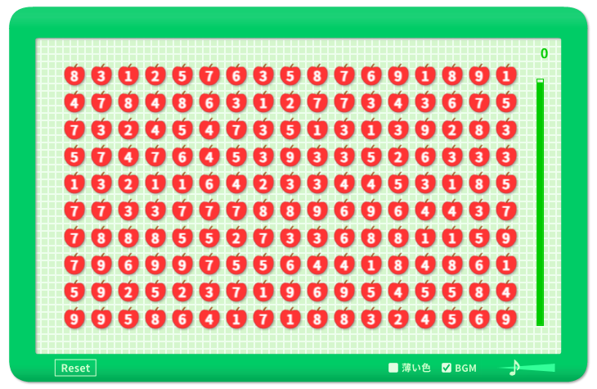
서브콘텐츠 - 미니게임
https://www.gamesaien.com/game/fruit_box_a/
를 해서 점수 경쟁을 합니다
상품으로 스팀 5000원 상품권 받았습니다 좋아요

Slide 11
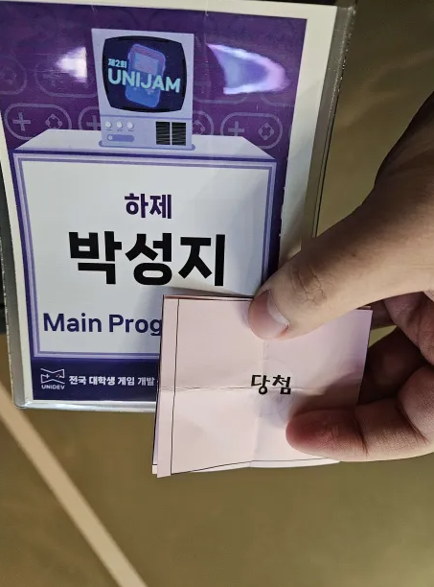
서브콘텐츠 - 보물찾기
사옥 여기저기에 쪽지를 숨겨놨습니다
꽝도 있고 당첨도 있음
당첨 하나 찾아서 만족합니다

Slide 12
잠은 어떻게 하나요
거의 안자는 분위기입니다
본인은 인근 호텔 예약해서 첫날은 잤습니다
근데 둘째날은 호텔에서 씻기만 하고 대충 사옥에서 쪽잠
저는 대충 3일간 7시간 잔듯요

Slide 13
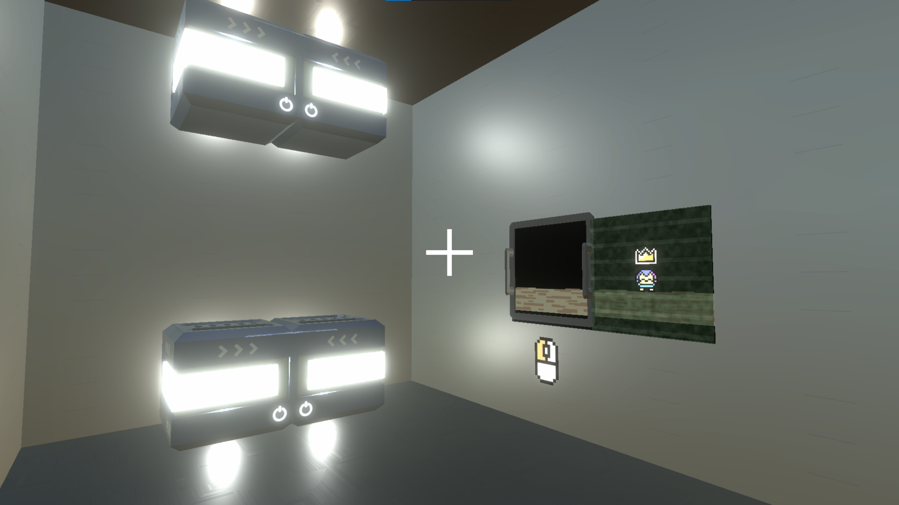
어떤 게임 만들었나요
주제 ‘시작이 반’에서 ‘반‘에 초점을 맞춰서
두 개의 게임을 반반씩 합친 느낌으로
1인칭 3D 퍼?즐게임
2D 화면의 캐릭터도 조작할 수 있음
2D 화면 안의 버튼을 눌러서 3D 세계의 문을 여는 그런 게임

Slide 14
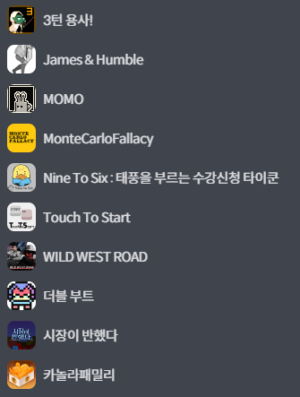
다른 팀들은 어떤 게임 냈나요
다양한 재밌는 게임들이 나왔어요!
여기서 다 얘기하기는 힘들고
https://store.onstove.com/ko/event/exhibit/533
에서 해볼 수 있습니다
스토브인디 후원받는 대가(?)로 스토브인디에 업로드함

Slide 15
마무리
일요일 2시까지 게임을 제출합니다
서로 해보고 평가/피드백

Slide 16
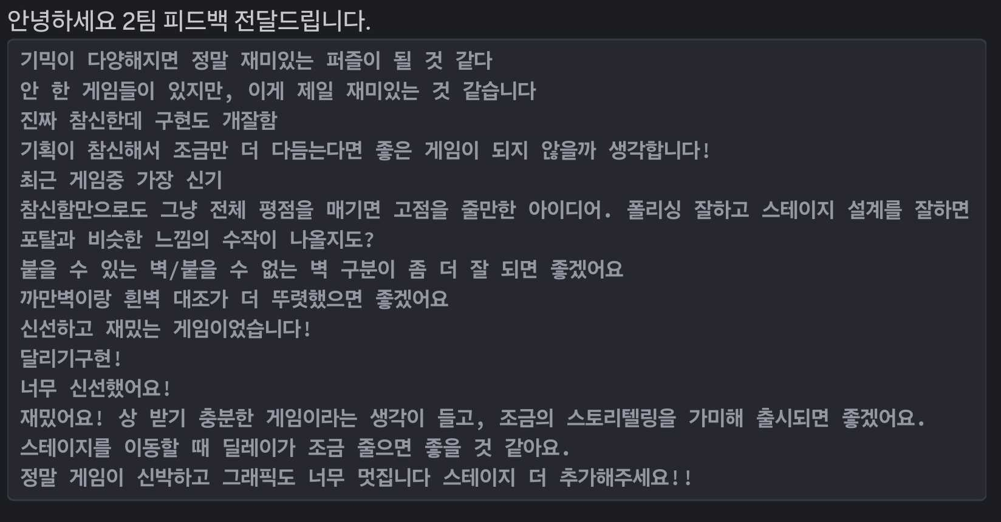
우리팀 피드백
좋은 반응 얻다

Slide 17
뒤풀이
인근 고깃집에서 고기 구워먹었습니다
다들 피곤해서 1차만 하고 튀었습니다

Slide 18
후기
하제 아닌 사람과 얘기할 기회
같은 게임 개발 동아리라고 해도 다양한 사람들이 모임
그래픽이 있는 게임 개발 즐겁다!
구현 난이도가 약간 어려웠음
나는 코드를 못짜지만 다른 사람들도 비슷하게 못짠다

Slide 19
무려 인벤에서 기사 내줬습니다
https://m.inven.co.kr/webzine/wznews.php?idx=292626&site=webzine&sw=Unidev

Slide 20
감사합니다
인사하는 제리 사진

